Slide 1
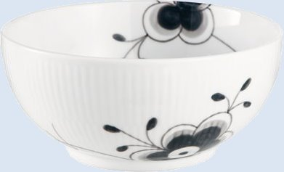






ÆRESPRÆMIE VED TAK16
Skænket af:
PostNord
Sort Mega Riflet Skål 15 cm
Design: Karen Kjeldgård-Larsen
Prestigehæfte Porcelæn viser stellene:
Blå Blomst
Flora Danica
Sort Mega Riflet
Musselmalet
Mågestellet

Slide 2
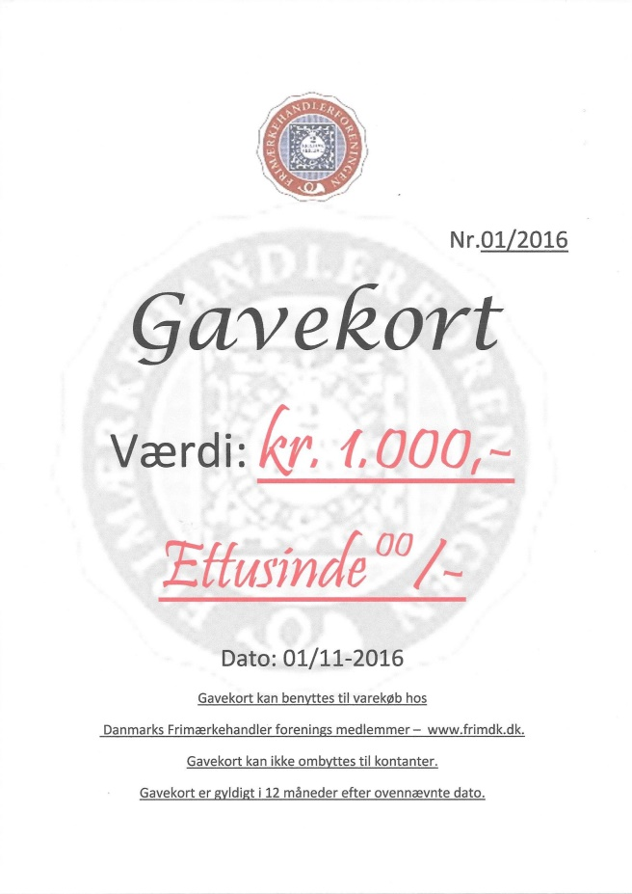
ÆRESPRÆMIE VED TAK16
Skænket af:
Danmarks Frimærkehandler Forening
Gavekort til indløsning hos Handlerforeningens medlemmer

Slide 3
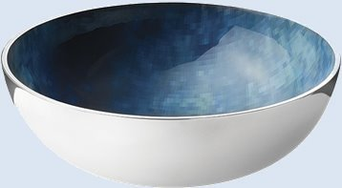
ÆRESPRÆMIE VED TAK16
Skænket af:
Danmarks
Filatelist
Forbund
Stelton Bowl Stockholm
Design:
Bernadotte & Kylberg

Slide 4

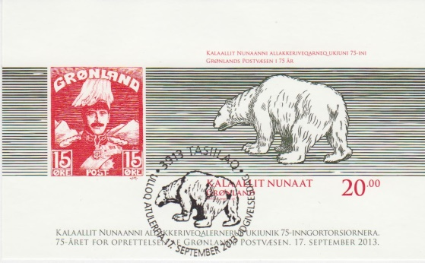
ÆRESPRÆMIE VED TAK16
Skænket af:
Post Greenland
12 Grønlandsekspeditioner 1818-1978
Set gennem frimærker – med indlagt
utakket miniark

Slide 5
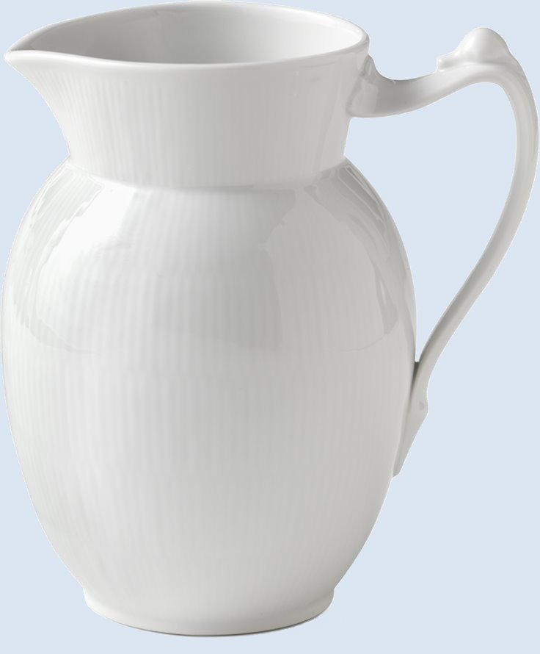

ÆRESPRÆMIE VED TAK16
Skænket af:
Rudersdal
Kommune
Royal Copenhagen
Hvid Mega Riflet skål
Hvid Mega Riflet kande

Slide 6

ÆRESPRÆMIE VED TAK16
Skænket af:
Posten Åland
Ålands frimærker berättar 2012-2013

Slide 7
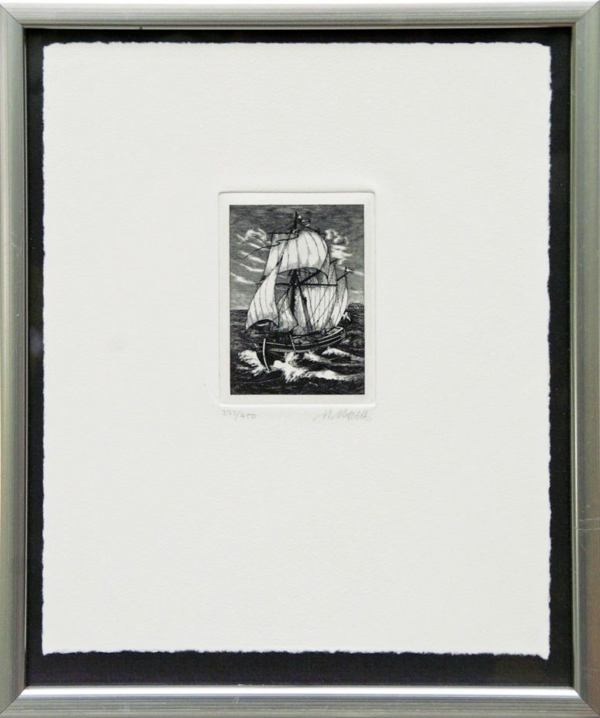
ÆRESPRÆMIE VED TAK16
Skænket af:
PostNord
Tryk af
Gravøren Martin Mörck

Slide 8
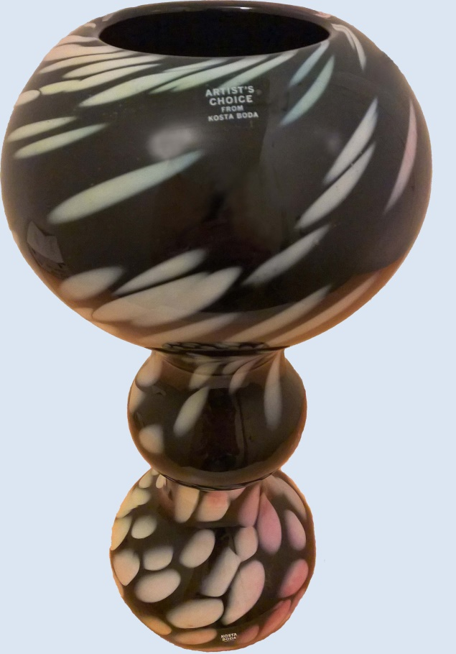
ÆRESPRÆMIE VED TAK16
Skænket af:
Postiljonen
Cloe Vase 38 cm
Design: Ludvig Löfgren
Artist’s Choice from Kosta Boda

Slide 9

ÆRESPRÆMIE VED TAK16
Skænket af:
Toke Nørby
Bogen om
30-øres provisorierne 1955-1956

Slide 10
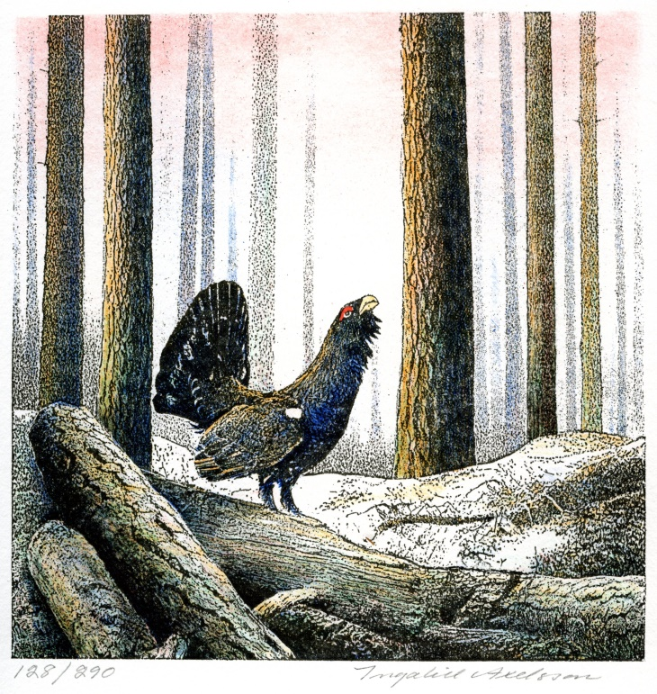

ÆRESPRÆMIE VED TAK16
Skænket af:
PostNord
Kunstmappe ”Skogen”
Kunstner: Ingalill Axelsson

Slide 11

ÆRESPRÆMIE VED TAK16
Skænket af:
Ib Pedersen
Bogen om
Frimærkeautomater og rullefrimærker anvendt i Danmark 1895-1994

Slide 12
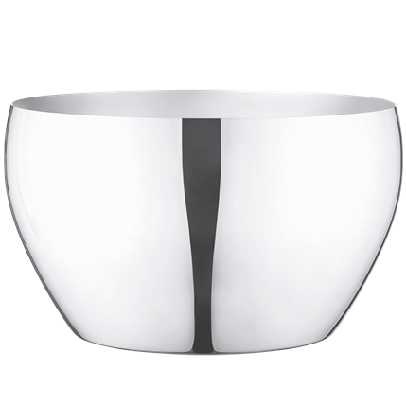
ÆRESPRÆMIE VED TAK16
Skænket af:
Dansk
Posthistorisk
Selskab
Skål i rustfrit stål
CAFU COLLECTION
GEORG JENSEN, LIVING

Slide 13
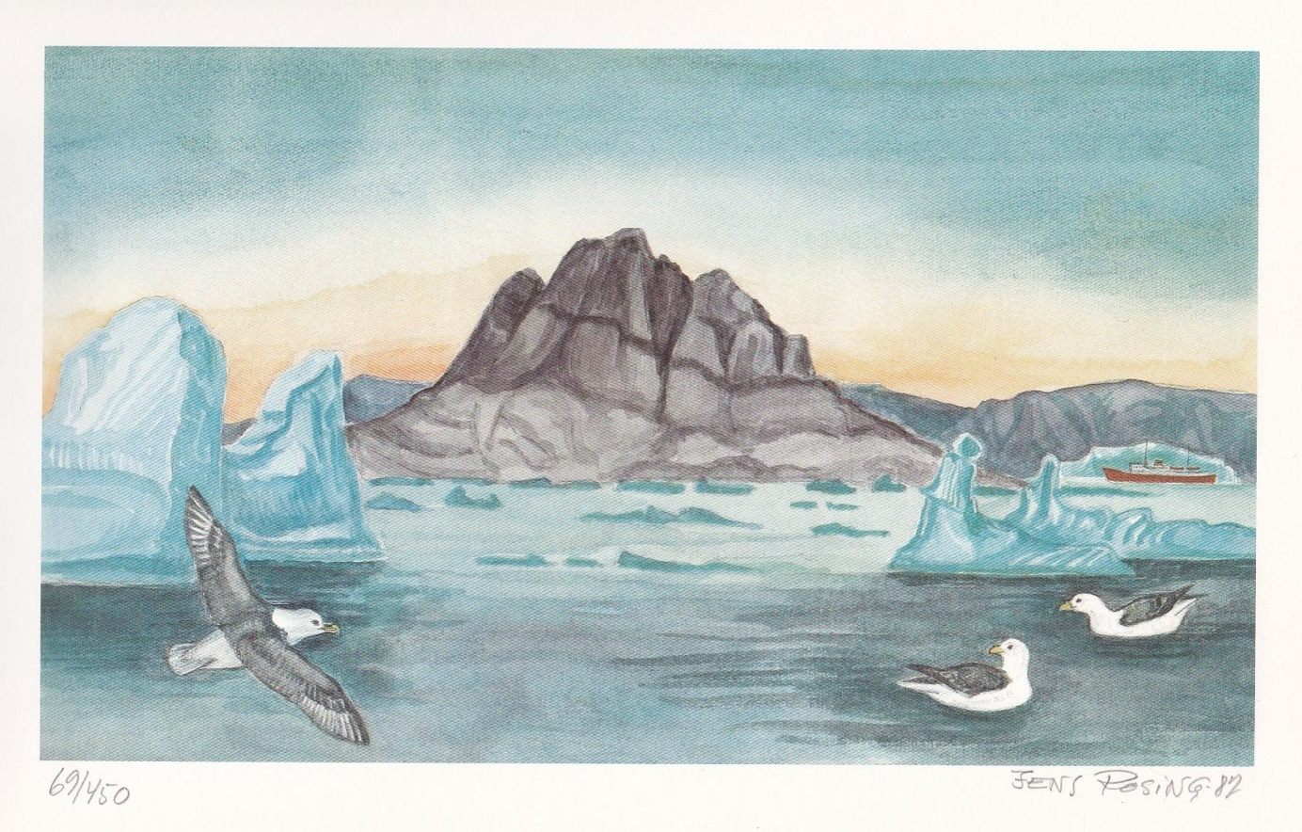
ÆRESPRÆMIE VED TAK16
Skænket af:
Knud Bjerregaard
Litografi af Jens Rosing:
Motivet til Grønlands første miniark
FDC med miniarket

Slide 14

ÆRESPRÆMIE VED TAK16
Skænket af:
Ringe Frimærkeklub
Bogen om
Ringe – kort fortalt

Slide 15

ÆRESPRÆMIE VED TAK16
Skænket af:
Kjøbenhavns
Philatelist Klub
Lyngbyvase

Slide 16
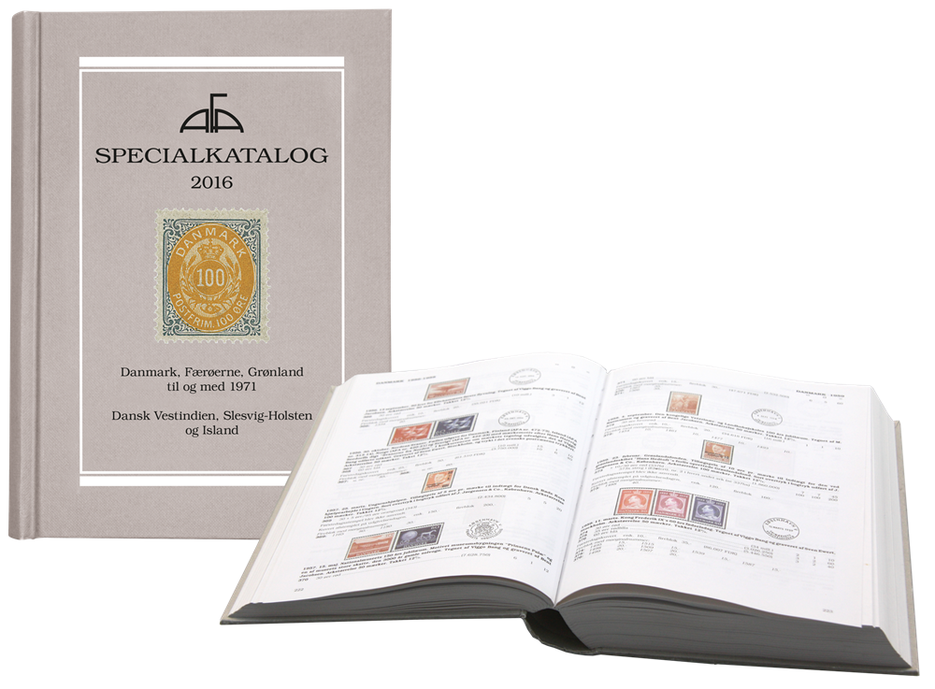
ÆRESPRÆMIE VED TAK16
Skænket af:
Nordfrim
AFA specialkatalog 2016

Slide 17
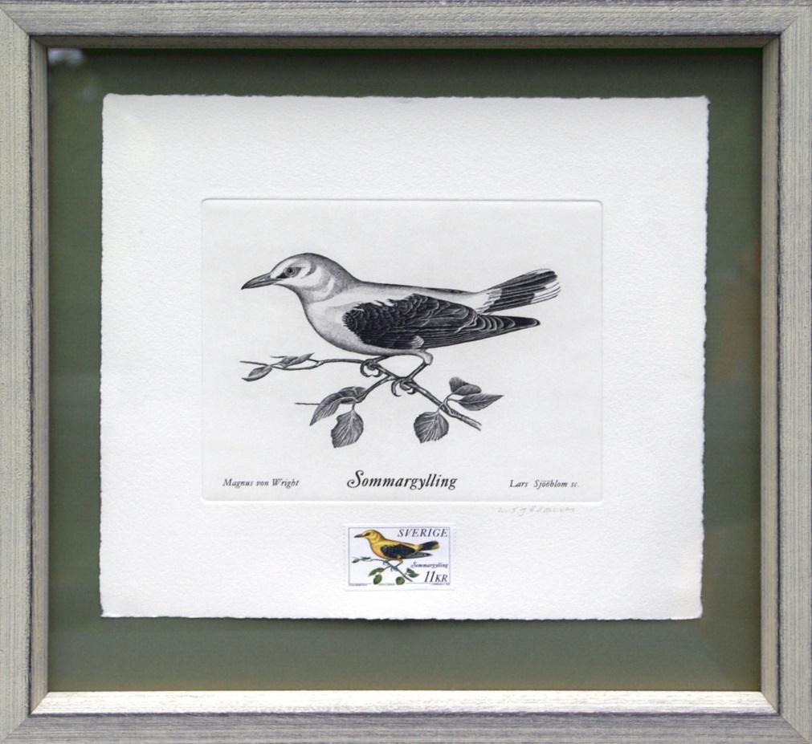
ÆRESPRÆMIE VED TAK16
Skænket af:
PostNord
Tryk af
Gravøren Lars Sjööblom

Slide 18

ÆRESPRÆMIE VED TAK16
Skænket af:
Danske
Filatelisters
Fællesfond
Katalog over
Danmarks Jernbanefrimærker

Slide 19
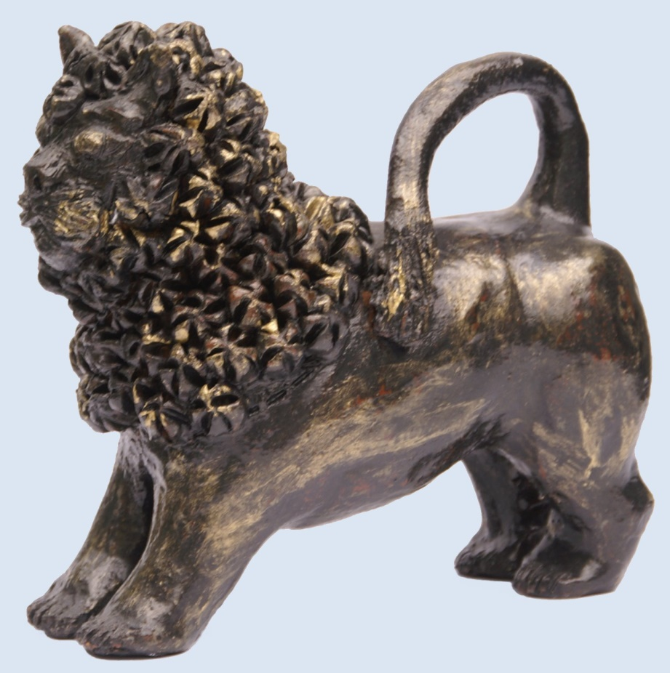
ÆRESPRÆMIE VED TAK16
Skænket af:
TAK16
Unica Keramik
Design: Else Nascou

